Slide 1
Báo Cáo Tiểu Luận Môn học: Phân tích thiết kế hệ thống
GVHD: Nguyễn Văn Lễ
SINH VIÊN THỰC HIỆN
2001180490 - Lê Quốc Bảo - Lớp 09DHTH1
2001180356 - Võ Hồ Tấn Tài - Lớp 09DHTH3

Slide 2
I. MỤC TIÊU VÀ PHẠM VI ĐỀ TÀI
- Mục tiêu:
Tạo ra phần mềm ứng dụng giúp quản lý nhà sách (số lượng sách và khách)
Giải quyết sự cần thiết trong thời đại công nghệ hóa.
- Phần mềm dược sử dụng cho các chủ nhà sách vừa và nhỏ, các nhân viên của nhà sách…

Slide 3
II. phân tích hệ thống
Sơ đồ Use-Case nghiệp vụ
Mô hình Use-case hệ thống
Lược đồ cơ sở dữ liệu
Sơ đồ lớp phân tích

Slide 4
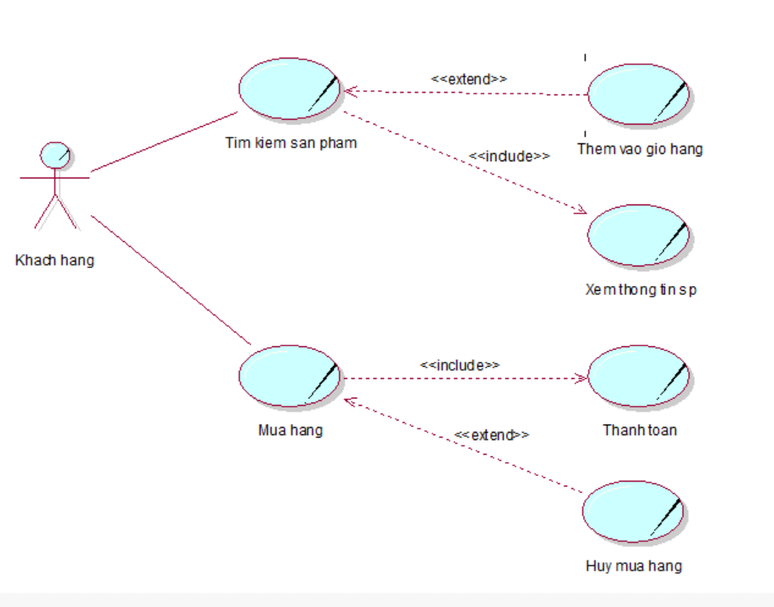
1.Sơ đồ Use-Case nghiệp vụ

Slide 5
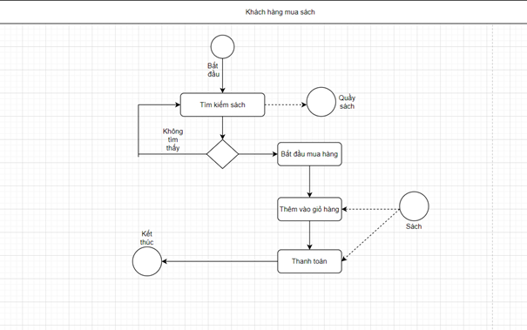
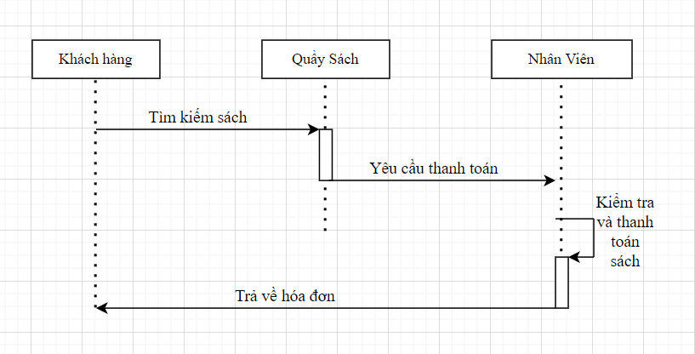
2. Use case mua hàng
Sơ đồ hoạt động
Sơ đồ tuần tự

Slide 6
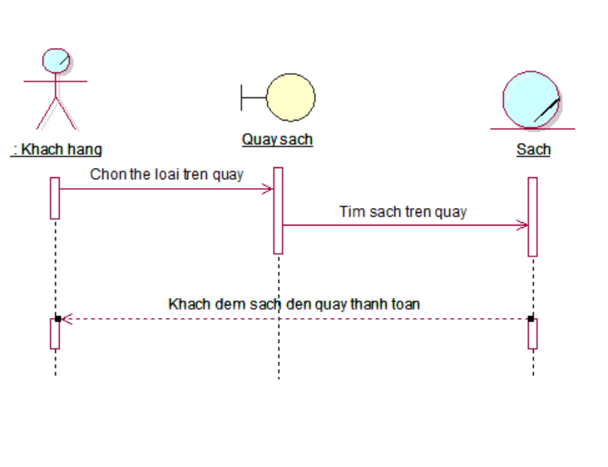
3. Use case tìm kiếm
Sơ đồ hoạt động
Sơ đồ tuần tự tìm kiếm sách

Slide 7
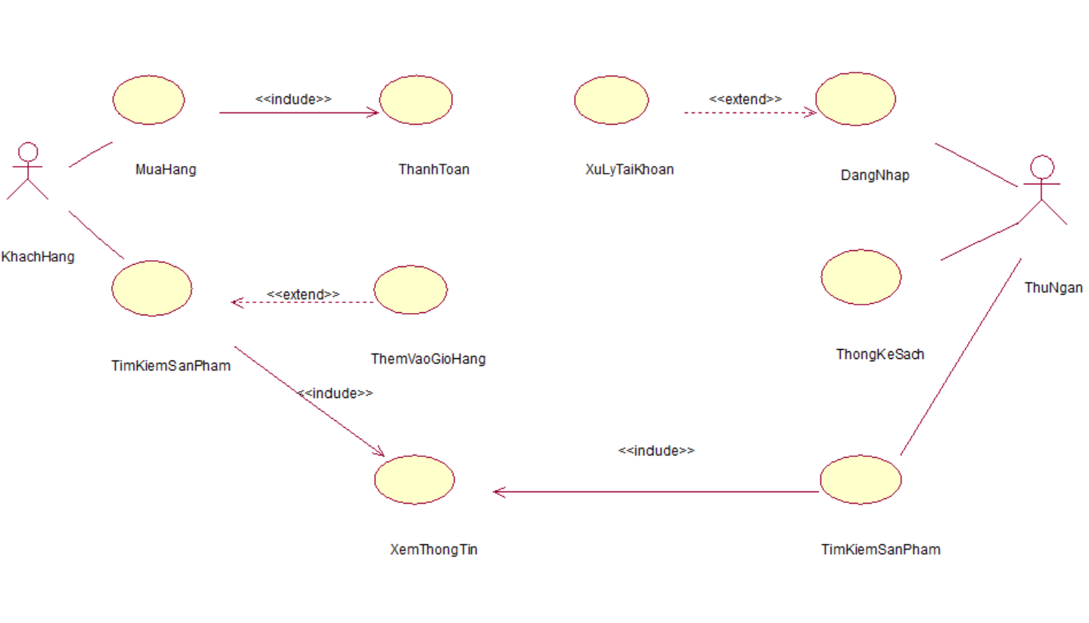
4. Mô hình Use-case hệ thống (xác định các yêu cầu tự động hoá)

Slide 8
5.Đặc tả cho từng use case hệ thống
Tên use case | DangNhap
Tóm tắt | Nhân viên khi vào hệ thống phải đăng nhập để sử dụng các chức năng.
Tác nhân | Nhân viên thu ngân
Dòng sự kiện chính | 1. Nhân viên nhập tên tài khoản và mật khẩu.
Dòng sự kiện phụ | 1.Khi đăng nhập không thành công, nhân viên được yêu cầu đăng nhập lại tài khoản và mật khẩu. 2.Nếu không có tài khoản thì quản lý sẽ cấp tài khoản và mật khẩu cho nhân viên.
Điều kiện tiên quyết | Nhân viên phải có tài khoản.
Hậu điều kiện | Nhân viên sử dụng các chức năng của hệ thống
Tên use case | MuaHang
Tóm tắt | Trong quá trình mua sách, khách hàng có thể xem, tra thông tin sách, thêm sách vào giỏ hàng và thanh toán
Tác nhân | Khách hàng, thu nhân viên bán
Dòng sự kiện chính | Khách hàng vào nhà sách. Khách hàng tìm kiếm và xem thông tin sách 3. Khách hàng thêm sách vào giỏ Khách hàng đem sách đến quầy thanh toán.
Dòng sự kiện phụ
Điều kiện tiên quyết | Khách hàng phải chọn ít nhất 1 sách trong nhà sách để thanh toán
Hậu điều kiện | Hình thành hóa đơn thanh toán sách cho khách hàng trong 1 lần thanh toán.
Tên use case | TimKiemSach
Tóm tắt | Trong quá trình mua sách, khách hàng có thể xem, tra thông tin sách
Tác nhân | Khách hàng, thu nhân viên bán
Dòng sự kiện chính | Khách hàng vào nhà sách. Khách hàng tìm kiếm và xem thông tin sách Khách hàng có thể thêm vào giỏ hàng khi xem thông tin sách
Dòng sự kiện phụ | Khách hàng có thể tiếp tục tìm kiếm sách
Điều kiện tiên quyết | Khách hàng phải cung cấp tên sách
Hậu điều kiện | Trả về thông tin sách nếu có

Slide 9
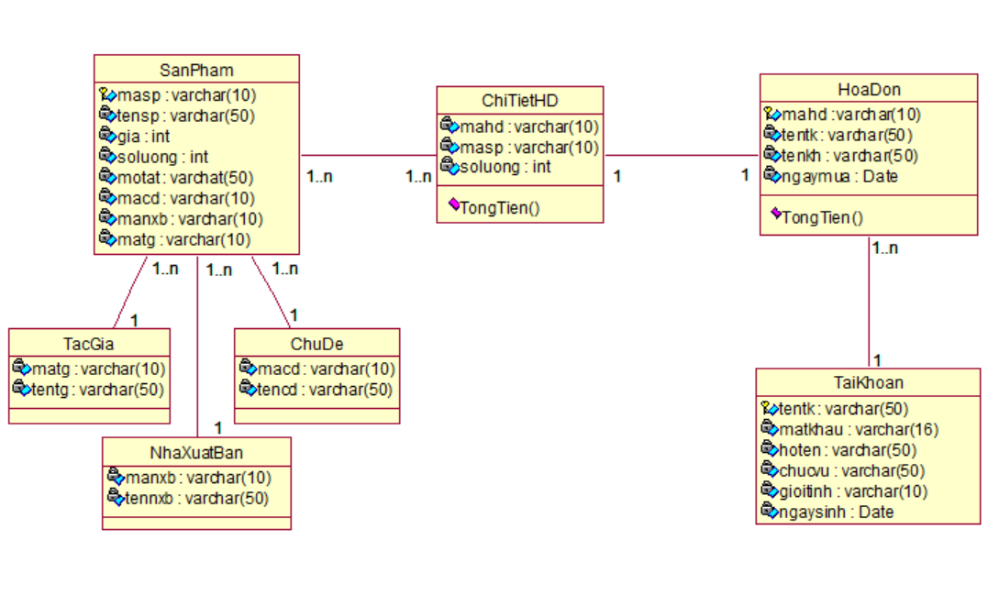
6. Sơ đồ lớp phân tích

Slide 10
6. Lược đồ cơ sở dữ liệu
TAIKHOAN (TENTK, MATKHAU, HOTEN, CHUCVU, GIOITINH, NGAYSINH) Tân từ: Mỗi nhân viên phân biệt với nhau bằng tên tài khoản, mật khẩu, chức vụ, giới tính và ngày sinh. SACH (MASACH, TENSACH, GIA, SOLUONG, MOTA, MACD, MANXB, MATG) Tân từ: Mỗi cuốn sách gồm có mã sách, tên sách, giá cả , số lượng, mô tả, mã chủ đề, mã nhà xuất bản, mã tác giả. NHAXUATBAN (MANXB, TENNXB) Tân từ: Sách được nhà xuất bản sản xuất, mỗi nhà xuất bản gồm có mã nhà xuất bản và tên nhà xuất bản. TACGIA (MATG, TENTG) Tân từ: Sách được viết bởi tác giả, mỗi tác giả gồm mã tác giả và tên tác giả. CHUDE (MACD, TENCD) Tân từ: Sách được viết theo chủ đề, mỗi chủ đề gồm có mã chủ đề và tên chủ đề. HOADON (MAHD, THUNGAN, KHACHMUA, NGAYMUA, TONGTIEN) Tân từ: Nhân viên thu ngân tạo hóa đơn khi khách thanh toán, mỗi hóa đơn gồm mã hóa đơn, tên thu ngân, tên khách mua, ngày mua sách và tổng thành tiên. CHITIETHOADON (MAHD, MASACH, SOLUONG, THANHTIEN) Tân từ: Mỗi hóa đơn dó 1 chi tiết hóa đơn, chi tiết hóa đơn gồm mã hóa đơn, mã sách mua, số lượng mua và thành tiền.

Slide 11
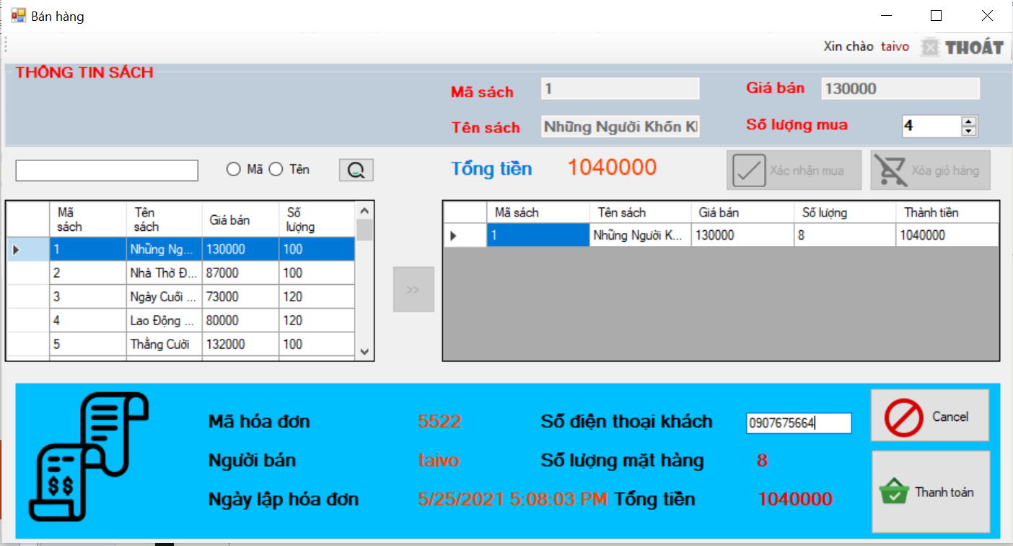
7.Giao diện thanh toán sách

Slide 12
Demo hệ thống quản lý bán sách

